Slide 1
Srbija i Beograd

Slide 2
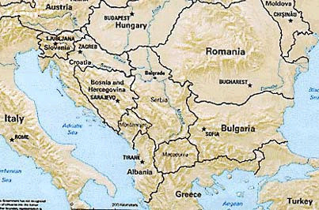
Srbija se nalazi u Evropi na jugoistocnom delu na balkanskom poluostrvu.Mi imamo dobar polozaj jer sa svih strana prolaze putnici I placaju putarinu I tako nasa drzava dobija novac koji se koristi za pravljenje parkova,skola,kulturnih ustanova…

Slide 3
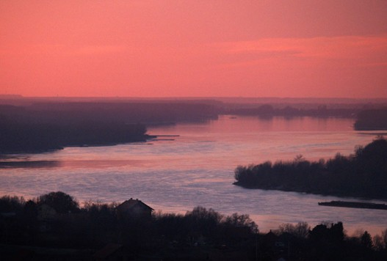
Srbija takodje ima dobar polozaj zbog dve reke koje prolaze kroz nasu drzavu I zato su mnogi osvajaci hteli da osvoje nasu drzavu.Mi smo vise puta bili napadani I ceo grad je bio srusen ali mi smo se obnavljali svaki put I zato je kod nas postavljen spomenik ,,Pobednik,,.

Slide 4
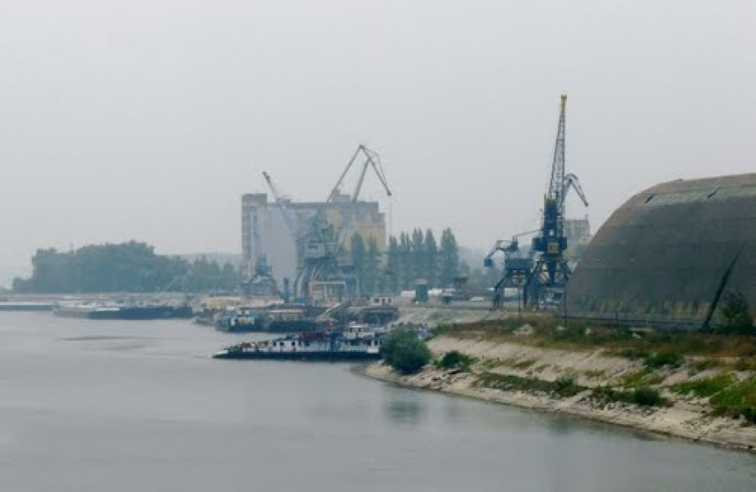
Ja volim svoj grad zato sto ima puno parkova I zelenila.Ja nemam komentara za ljude koji unistavaju prirodu I zelenilo tako sto bacuju otpatke u vodu I slicno.Ja na Savi imam jedan splav od mog dede na koji dolazim leti I stalno popodne naleti talas prljave vode sto isto necu da komentarisem. LJUDI NE BACAJTE DJUBRE NA ULICU VEC NA ODREDJENO MESTO-KANTU !!!

Slide 5
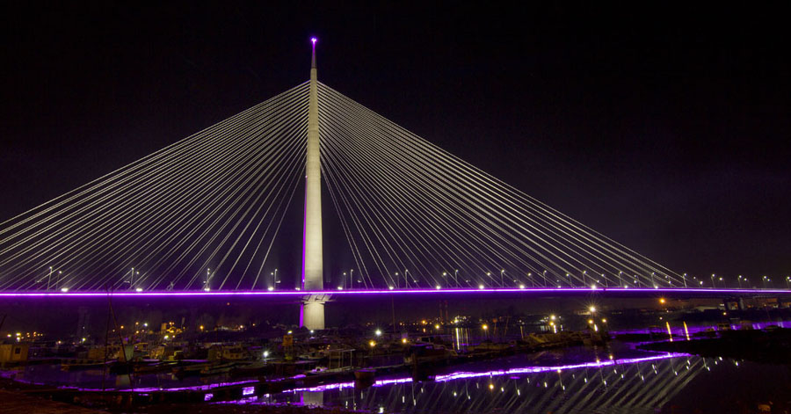
Ja takodje mislim da bi ljudi trebali postaviti vise kanti u grad da se tako ne bi bacalo djubre na ulicu vec u kantu,zato sto ljude mrzi da odu do kante I bace otpatke vec ih bacaju na ulicu!

Slide 6
Balkansko poluostrvo | Pobednik | Novi Sad
7 kontinenata | Avala | Petrovaradinska tvrdjava
Evropska unija | Kalemegdan | Muzicki festival
EVROPA | Beograd | EXIT
A1
B1
C1
A2
B2
C2
A3
B3
C3
RESENJE A
RESENJE B
RESENJE C
Konacno resenje
SRBIJA

